Slide 1
UNE JOURNÉE DANS LE MINISTÈRE DE JÉSUS
Leçon 2 pour le 13 juillet 2024

Slide 2
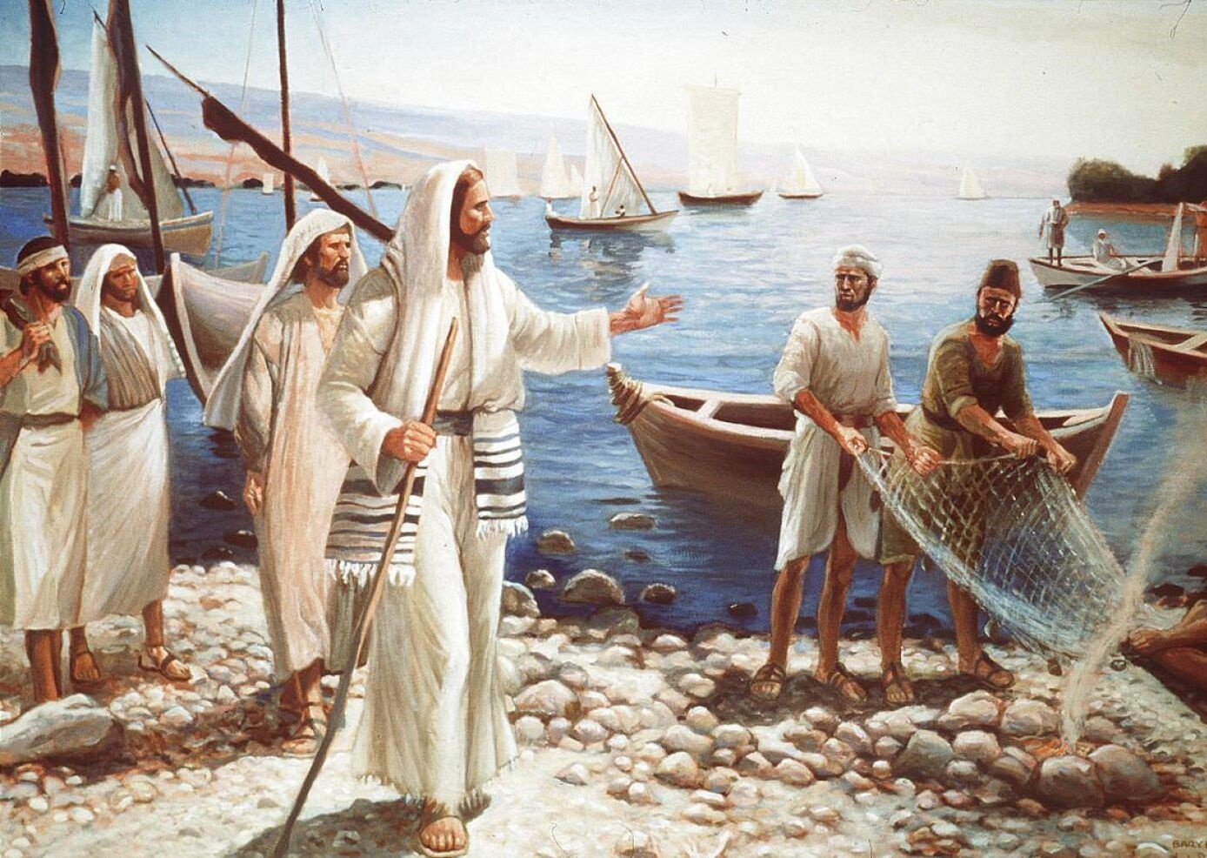
« Jésus leur dit : Suivez-moi et je vous ferai devenir pêcheurs d'hommes. » (Marc 1.17)
Textes clés : Marc 1 ; Marc 1.16-45 ; Marc 5.19 .

Slide 3
Introduction : Dans l’Evangile de Marc, Jésus s’engage dans son ministère terrestre en partenariat avec le Père. Marc montre clairement dès le début de son récit que Jésus est le « Fils de Dieu » et le représente comme « le Saint de Dieu. » En tant que Fils de Dieu, Jésus prêche « l’évangile de Dieu. » Doté de ces qualifications célestes, Jésus commença un ministère très actif sur la terre, comme décrit dans le premier chapitre de Marc.
Thèmes de la leçon : L’étude de cette semaine examine certaines facettes du ministère de Jésus, telles qu’elles sont présentées dans Marc 1, à savoir :
1. Le ministère de Jésus en partenariat avec le Père.
2. La mission de Jésus, de Capernaüm à toute la région de Galilée.
3. La vie de prière de Jésus.
4. Son autorité.
5. Sa rencontre avec les démons.
(Guide d’étude de la Bible, coin du moniteur, p. 26.)

Slide 4
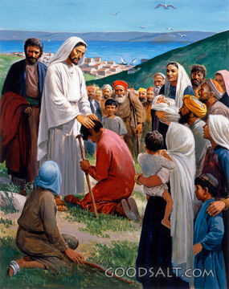
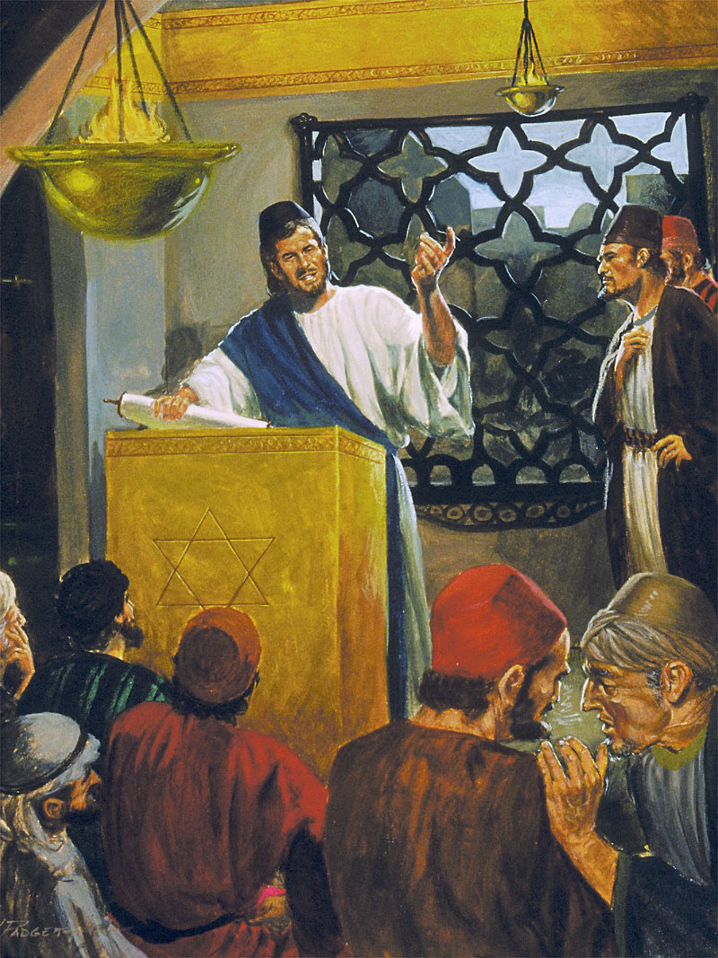
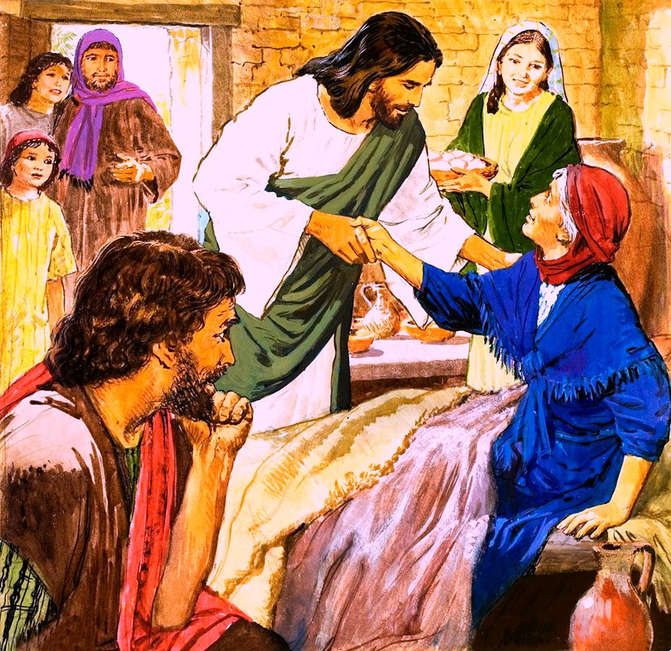
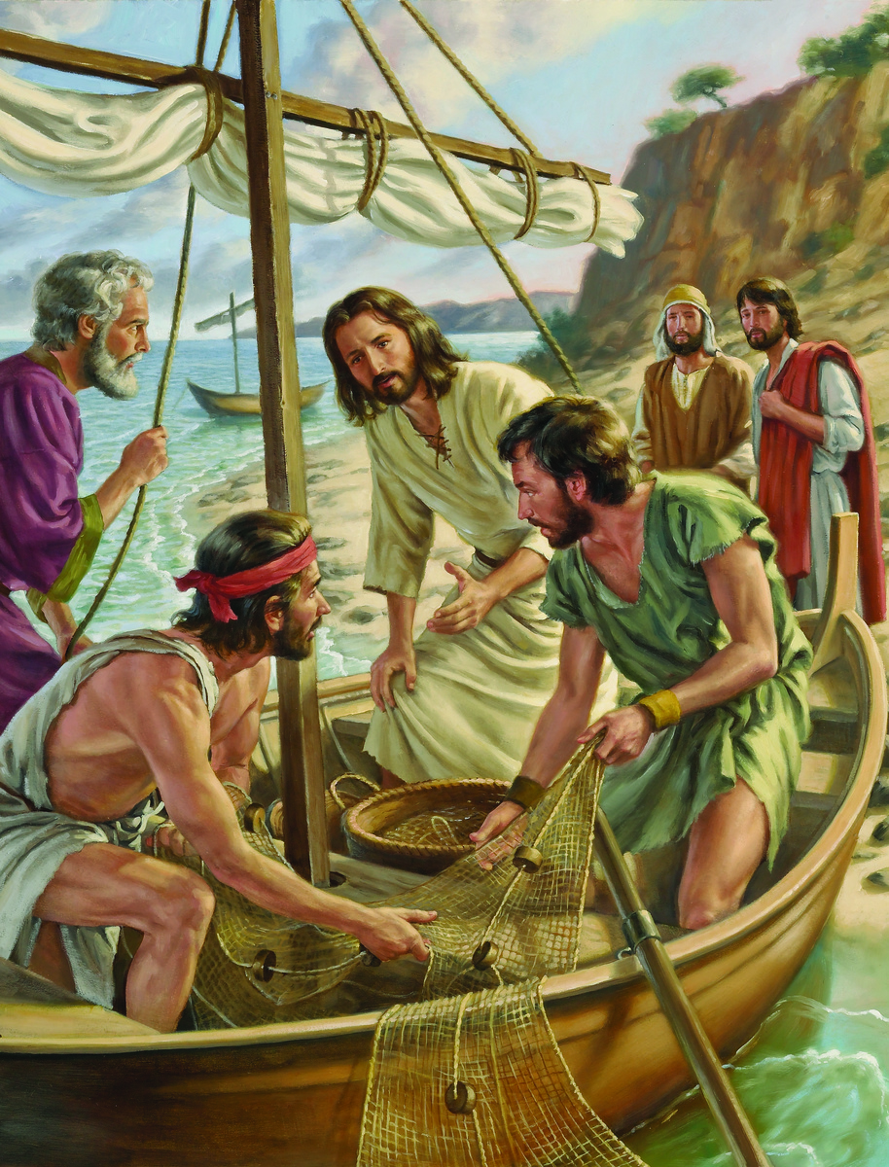
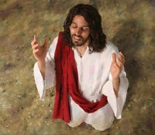
¿A quoi ressemblerait une journée dans la vie de Jésus si nous l'accompagnions pendant une semaine entière ?
Marc nous aide à vivre cette expérience dans la dernière partie de son premier chapitre (Marc 1.16-45).
Nous suivrons Jésus appelant un groupe de pêcheurs à le suivre à plein temps ; nous profiterons d'un jour de sabbat bien rempli ; et enfin, nous verrons quelles étaient leurs coutumes quotidiennes.
Activités spéciales :
Appeler les disciples Marc 1.16-20
Activités le jour du sabbat :
Prêcher dans la synagogue Marc 1:21-28
Guérir Marc 1:29-34
Activités quotidiennes :
Prier et prêcher Marc 1.35-39
Guérir et respecter la loi Marc 1.40-45

Slide 5
Activités spéciales

Slide 6
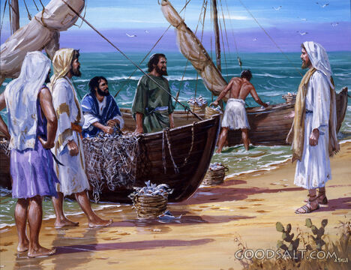
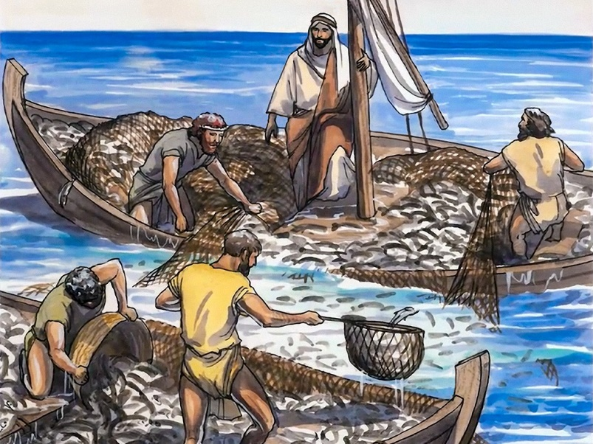
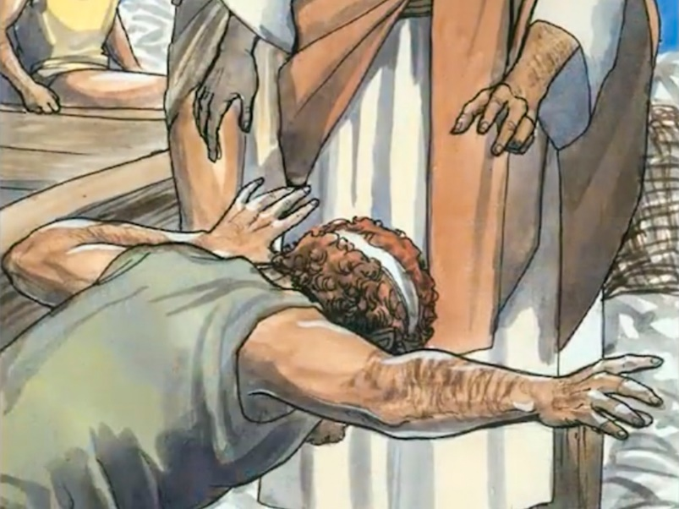
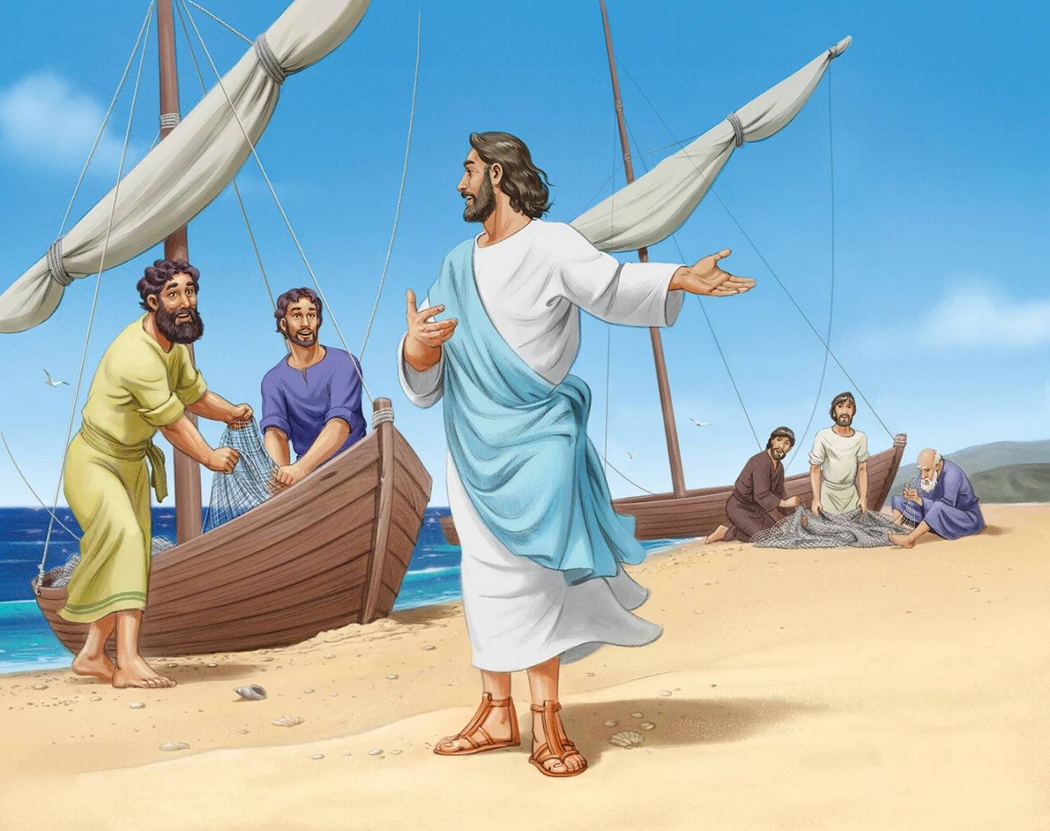
Appeler les disciples
« Jésus leur dit : Suivez-moi et je vous ferai devenir pêcheurs d'hommes. » (Marc 1.17)
Marc se caractérise par sa brièveté. Si nous ne consultions pas les autres évangiles, nous pourrions tirer des conclusions erronées sur cet appel.
Ce n'était pas la première fois que ces hommes rencontraient Jésus. En tant que disciples de Jean-Baptiste, ils avaient entendu ses paroles sur Jésus et l'avaient suivi. Les premiers à le faire furent André et Jean, suivis de leurs frères respectifs (Jean 1.35-42).
Jésus prêche depuis la barque de Pierre, puis il y a une pêche miraculeuse. Les filets des quatre frères manquent de se rompre à cause de la quantité de poissons (Luc. 5.1-7). Tandis que Jacques et Jean réparent les filets, Pierre tombe aux pieds de Jésus (Luc. 5.8-11).
Jacques et Jean ont quitté leur père pour diriger l'entreprise familiale, et Pierre et André ont quitté leur gagne-pain pour devenir des gagneurs d'âmes. En obéissant à l'appel de Jésus, ils ont changé leur vie et celle du monde entier.

Slide 7
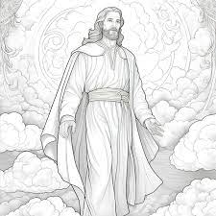
« La vie et le ministère de Jésus-Christ constituent une démonstration complète de l’évangile. Jésus est l’incarnation vivante de la bonne nouvelle pour toute l’humanité. Jésus avait une idée claire de sa mission sur cette terre; il s’agissait d’atteindre les gens de toutes les régions avec l’évangile de Dieu.
« Allons ailleurs, dans les bourgades voisines, afin que j’y prêche aussi ; car c’est pour cela que je suis sorti » (Marc 1.38).
En tant que tel, Jésus s’était engagé dans un ministère quotidien actif, selon Marc. Il est intéressant de noter que Marc décrit à plusieurs reprises non seulement les actions de Jésus, mais aussi le rôle actif de Dieu dans le ministère de son Fils.
Le Père et le Fils travaillent en étroite association.
« Jésus reprit la parole et leur dit : « Oui, je vous le déclare, c'est la vérité : le Fils ne peut rien faire par lui-même ; il ne fait que ce qu'il voit faire par le Père. Tout ce que le Père fait, le Fils le fait de même. » (Jean 5.19)
(Guide d’étude de la Bible, coin du moniteur, p. 26.)
C’est le cas de Marc 5.19 « Il [Jésus] lui dit: Va dans ta maison, vers les tiens, et raconte-leur tout ce que le Seigneur t’a fait, et comment il a eu pitié de toi. »

Slide 8
Activités le jour du sabbat

Slide 9
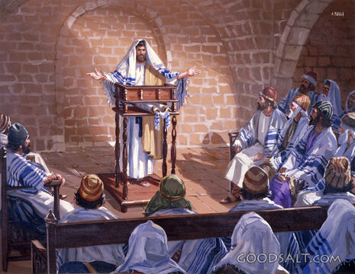
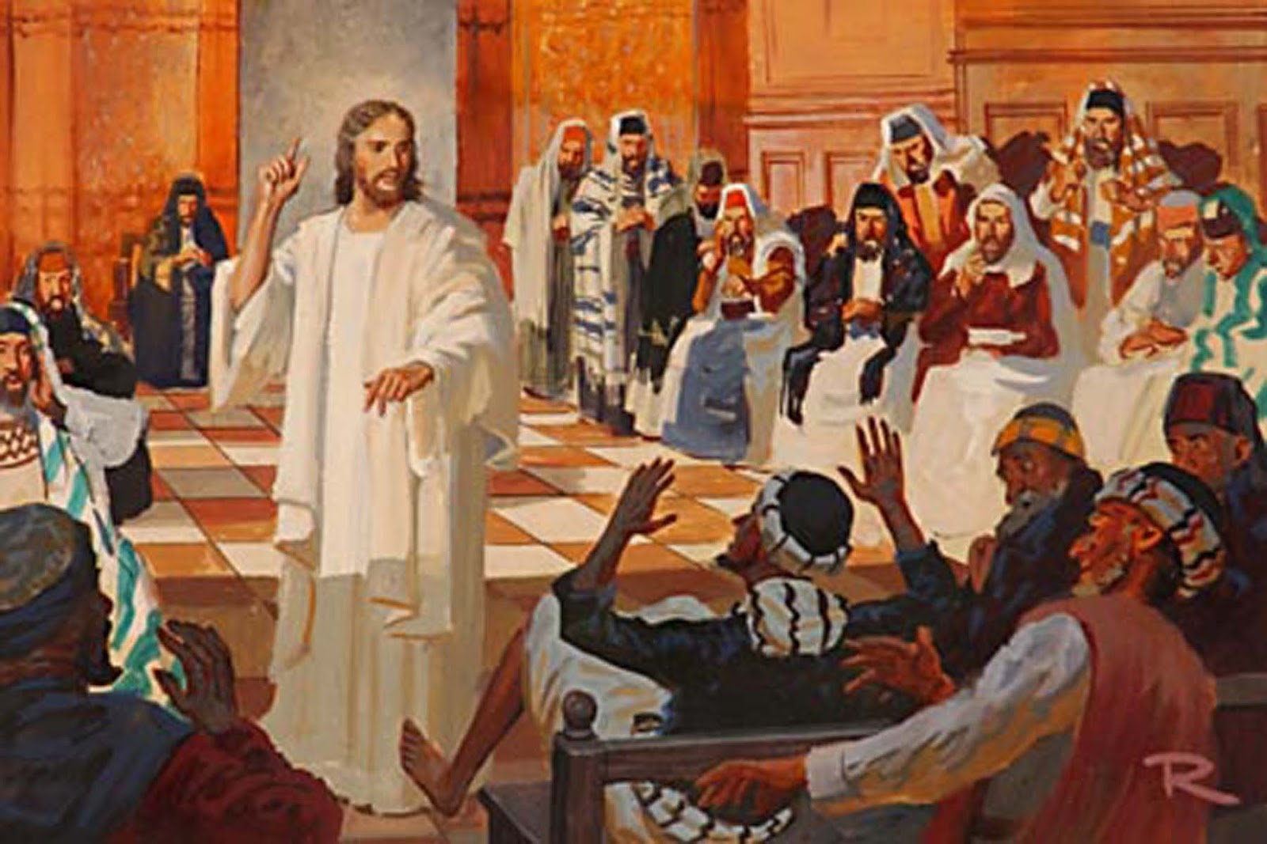
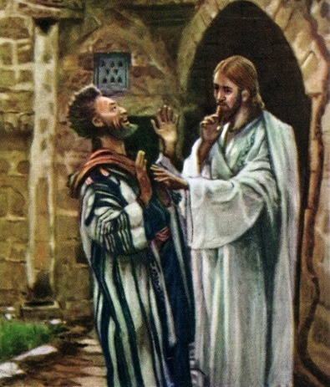
La prédication dans la synagogue
« Ils allèrent à Capharnaüm. Dès que le sabbat fut venu, il entra dans la synagogue et enseigna. » (Marc 1.21)
Les Evangiles indiquent clairement que le fait de se rendre à la synagogue le jour du sabbat était une coutume de Jésus, et non un événement isolé (Luc. 4.16).
Comment les gens ont-ils réagi à la prédication de Jésus ? (Marc 1.22)
« Ils étaient ébahis de son enseignement. »
Mais tout le monde n'était pas content. L'ennemi a décidé d'interrompre le service, espérant annuler l'influence de Jésus (Marc 1. 23-26). Une intervention rapide a permis aux gens d'être encore plus influencés par lui (Marc 1. 7-28).
Trois faits ressortent de cette histoire :
Il y avait un démon dans l'Eglise. Il y a de l'ivraie dans l'Eglise, et nous ne pouvons pas la distinguer (Matthieu 13.24-30).
Le démon savait qui était Jésus et cherchait à neutraliser son influence.
Jésus lui ordonne de se taire. Ce n'était pas le moment de se déclarer ouvertement comme le Messie. (Marc 1.24-25)
***(La graine de l'ivraie est légèrement toxique.)

Slide 10
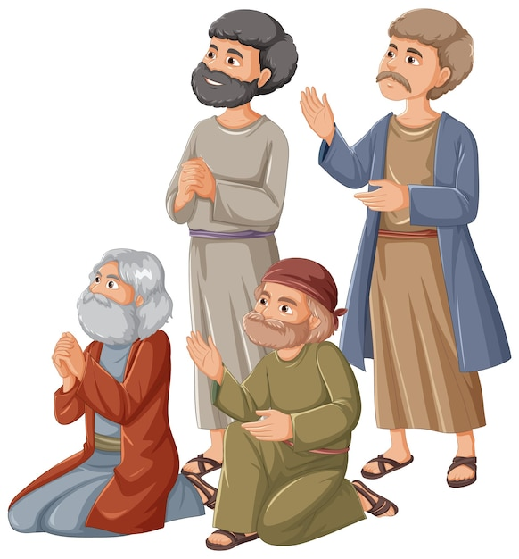
« Dans un foyer de pêcheurs de Capernaüm, la belle-mère de Pierre, étendue sur son lit de malade, avait « une violente fièvre », et « on parla d'elle à Jésus ». Le Seigneur « toucha sa main, et la fièvre la quitta ». Elle se leva, et servit Jésus et ses disciples. (Luc 4.38 ; Marc 1.30 ; Matthieu 8.15.)
La nouvelle se répandit rapidement. Le miracle eut lieu un sabbat, et par peur des rabbins, le peuple n'osa pas venir pour être guéri avant le coucher du soleil. Alors, des maisons, des magasins, des marchés, les habitants de la cité se pressèrent vers l'humble demeure qui abritait Jésus. On amenait les malades couchés sur leurs grabats, appuyés sur leurs béquilles ; ou, soutenus par des amis, ils titubaient faiblement en présence du Sauveur.
… Jésus ne cessa son œuvre que lorsque le dernier malheureux eut été soulagé. La nuit était bien avancée quand la multitude s'éloigna et que le silence tomba sur la maison de Simon. »
(E. G. White, Le ministère de la guérison, p. 25.)

Slide 11
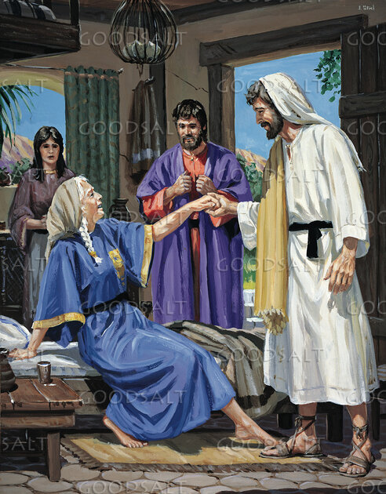
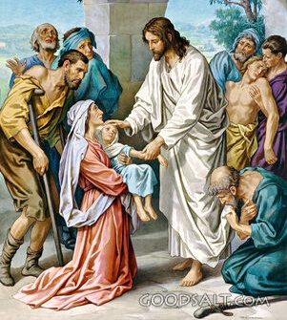
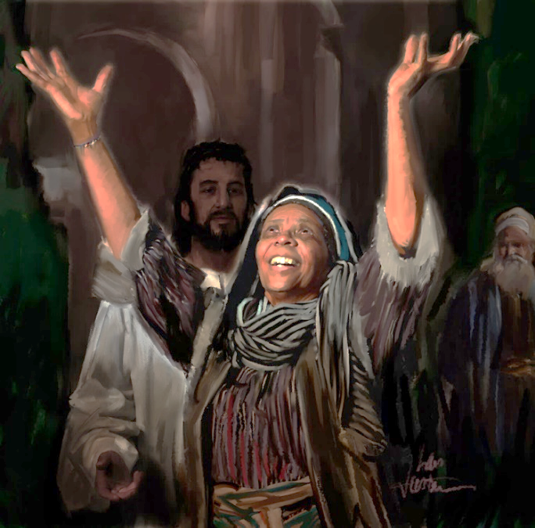
Guérir
« Le soir venu, après le coucher du soleil, les gens amenèrent à Jésus tous les malades et ceux qui étaient possédés par des démons. » (Marc 1.32)
« Ils quittèrent la synagogue et allèrent aussitôt à la maison de Simon et André, en compagnie de Jacques et Jean. » (Marc 1.29)
Pendant qu'ils préparaient la table, ils parlèrent à Jésus de la belle-mère de Pierre, qui avait de la fièvre (Marc 1.30). Une fois guérie, cette femme s'est consacrée au service des convives (Marc 1.31). Les bienfaits que Jésus nous apporte nous poussent à vouloir les partager avec d'autres.
Le miracle du démoniaque était le sujet de conversation dans de nombreuses maisons de Capharnaüm. Aussi, à la fin des heures sacrées du sabbat, lorsque le soleil s'est couché, ils ont amené de nombreux malades à Jésus pour qu'il les guérisse (Marc 1.32-34).
Quelle joie, quels cris de louange ont retenti dans la maison de Simon ! Et non seulement les guéris ont loué, mais Jésus lui-même s'est réjoui de leur apporter la guérison.
Après une journée épuisante jusque tard dans la nuit, Jésus peut enfin se reposer.

Slide 12
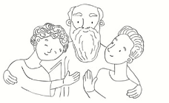
« Tous ceux qui sont à l'école de Dieu ont besoin d'heures paisibles de communion avec leur propre cœur, avec la nature et avec Dieu. En eux doit être révélée une vie qui n'est pas en harmonie avec le monde, ses coutumes et ses pratiques. Ils ont besoin d'une expérience personnelle pour acquérir la connaissance de la volonté de Dieu. Nous devons individuellement l'entendre parler au cœur.
Quand toute autre voix a été étouffée, et que dans la tranquillité nous demeurons devant lui, le silence rend plus distincte la voix de Dieu. Il nous commande : « Arrêtez, et sachez que je suis Dieu » (Psaume 46.11).
Voilà la préparation efficace à toute action pour Dieu. Au milieu des foules pressées et du courant des activités intenses de la vie, celui qui est ainsi rafraîchi sera enveloppé d'une atmosphère de lumière et de paix. Il recevra un nouveau don de forces physiques et mentales. Sa vie exhalera un parfum et révélera une puissance divine qui atteindra les cœurs des hommes. »
(E. G. White, Le ministère de la guérison, p. 44.)

Slide 13
Activités quotidiennes

Slide 14
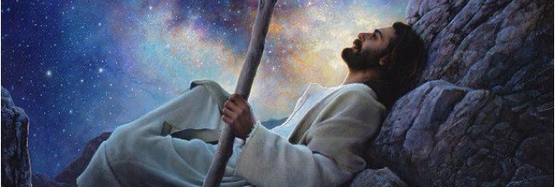
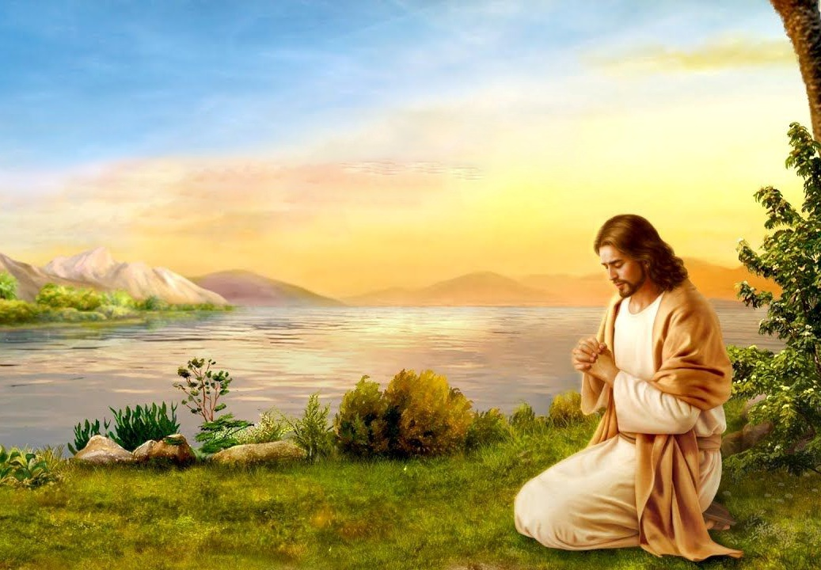
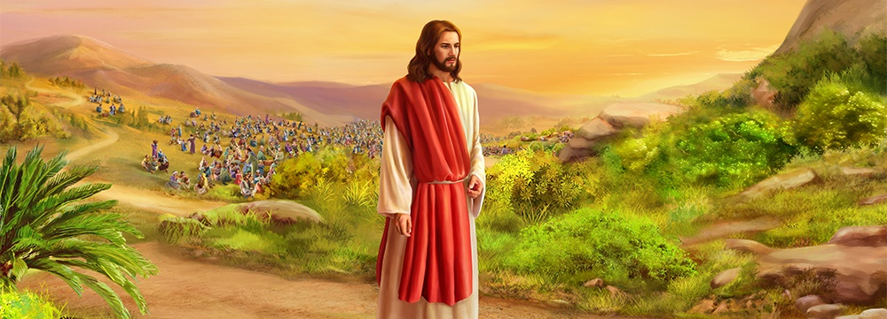
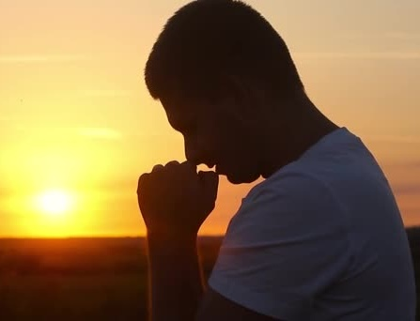
Prier et prêcher
« Au matin, alors qu'il faisait encore très sombre, il se leva et sortit pour aller dans un lieu désert où il se mit à prier. » (Marc 1.35)
Le dimanche, les disciples s'attendaient à ce que Jésus prêche dans la ville. Mais les plans de Jésus étaient différents. Il devait encore faire profiter beaucoup d'autres personnes de ses paroles et de ses actes (Marc 1. 36-39).
Mais Jésus n'agit pas de sa propre initiative. Comme d'habitude, il s'est d'abord adressé à son Père pour savoir ce qu'il devait faire ce jour-là … (Marc 1.35 ; Jean 8.28).
Chaque jour, Jésus cherchait Dieu dans la prière et il nous invite à l'imiter (Marc 6.46 ; Luc 3.21 ; 5.16 ; 9.18 ; 11.1 ; 18.1). Dans des situations particulières, il passait même des nuits entières en prière (Luc 6.12-13 ; Matthieu 14.21-23).
Ne devrions-nous pas, comme Jésus, chercher Dieu chaque jour dans la prière pour connaître sa volonté ? Dans des situations particulières, ne devrions-nous pas le rechercher tout spécialement dans la prière ?

Slide 15
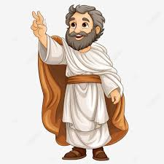
Le secret du ministère de Jésus
« ... Contemplez (le Christ) alors qu'il est incliné dans l'attitude de la prière ! Bien que Fils de Dieu, il fortifie ainsi sa foi. Et par sa communion avec le ciel, il reçoit des forces nouvelles pour lui-même, afin de résister au mal et de pourvoir aux besoins des hommes.
En tant que frère aîné de notre race, il peut secourir ceux qui, en proie à la faiblesse, dans un monde de péché et de tentations multiples, désirent le servir. Il sait que ses messagers sont des créatures faibles et vacillantes ; mais à ceux qui se donnent sans réserve à son service, il promet son aide divine.
En nous inspirant de son exemple, nous pouvons être assurés que toute requête fervente et persévérante adressée au Seigneur avec foi — cette foi qui conduit à une entière dépendance de Dieu et à une consécration absolue à son service — nous aidera à procurer aux hommes le secours du Saint-Esprit dans la lutte contre le péché.
Jour après jour, tandis que les hérauts de l’Evangile se prosternent devant Dieu pour renouveler leur consécration à son service, il leur accorde la présence de son Esprit, cette puissance vivifiante et sanctifiante.
(E. G. White, Conquérants pacifiques, p. 50.)
Tout serviteur de Dieu qui suit l'exemple du Christ, sera préparé pour recevoir et utiliser la puissance que le Seigneur a promise à son Eglise en vue de la moisson du monde.

Slide 16
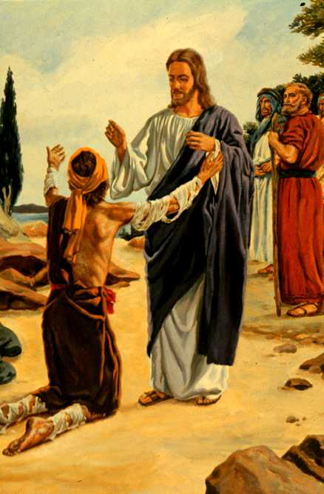
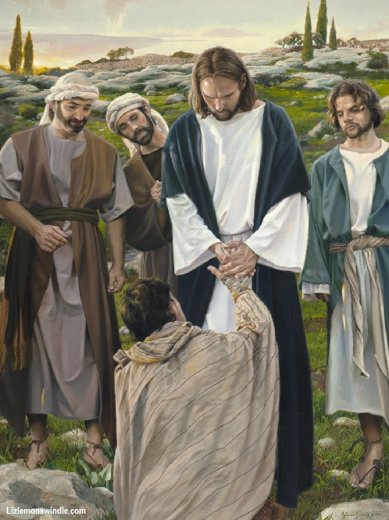
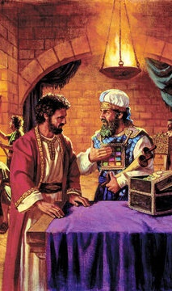
Guérir et respecter la loi
« Garde-toi de rien dire à personne, mais va te montrer au prêtre, et présente pour ta purification ce que Moïse a prescrit ; ce sera pour eux un témoignage. » (Marc 1.44)
Le lépreux, privé de tout contact humain à cause de sa maladie, s'est agenouillé devant Jésus et a imploré sa guérison (Lévitique 13.45 ; Marc 1.40).
Devant la foule, Jésus fait quelque chose de contraire à la loi : il touche le lépreux et devient ainsi impur. Mais au lieu que Jésus reçoive l'impureté du lépreux, le lépreux reçoit la guérison de Jésus.
Lorsque nous venons à Jésus avec nos péchés et nos impuretés, il ne se détourne pas de nous. Il nous donne le pardon et la guérison, nous rendant purs comme lui.
Après avoir guéri le lépreux, Jésus lui donne deux ordres dans un double but. (Marc 1.44)
Il doit se montrer aux prêtres et offrir ce que dit la loi. (Lévitique 14.1-7)
Il démontrera ainsi son respect de la loi.
Jésus a donné ainsi l'occasion aux prêtres de l'accepter comme Messie.
Le lépreux guéri doit se taire.
Jésus empêchait les prêtres de se retourner contre le lépreux.
Il évite de susciter l'attente messianique dans les foules.

Slide 17
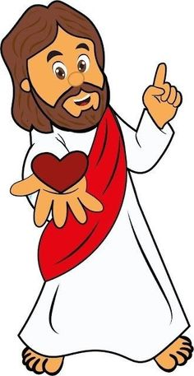
« Se tenant à l'écart, le lépreux capte quelques-unes des paroles de Jésus. Il le voit imposer les mains aux malades. Il voit les muets, les aveugles, les paralysés, ceux qui mouraient de maladies diverses, se lever en pleine santé, louant Dieu pour leur délivrance.
Sa foi se fortifie. Il s'approche de plus en plus de la foule des auditeurs. Il oublie tout, les restrictions imposées, la sécurité de ses semblables, la crainte avec laquelle on le regarde. Il pense uniquement à l'espoir infini de la guérison.
Il offre un spectacle repoussant. La maladie a fait des ravages effrayants. Son corps décomposé est horrible à regarder.[…] Quelques-uns essaient, mais en vain, de l'empêcher de s'approcher de Jésus.
(E. G. White, Le ministère de la Guérison, p. 52-53.)
S'approchant de Jésus, il se jette à ses pieds en criant : « Si tu le veux, tu peux me rendre pur. »
Jésus répond : « Je le veux, sois pur » en étendant sa main et en le touchant. »
(Matthieu 8.2-3)
Immédiatement, un changement se manifeste chez le lépreux. Son sang redevient pur, ses nerfs sensibles, ses muscles fermes. Les plaques calleuses, anormalement blanches, bien particulières à la lèpre, disparaissent. Sa chair redevient comme celle d'un petit enfant. »

Slide 18
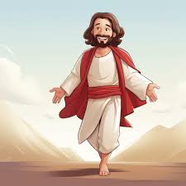
« Quand cet homme vint à Jésus, il était couvert de lèpre. Le poison mortel avait pénétré tout son corps. Les disciples cherchèrent à empêcher leur Maître de le toucher. Car quiconque touchait un lépreux devenait lui-même impur. Mais en posant ses mains sur le lépreux, le Christ ne fut atteint d'aucune souillure. La lèpre fut purifiée.
Ainsi en est-il de la lèpre du péché. Elle est vivace, mortelle. Le pouvoir humain est incapable de la purifier… Mais Jésus, venu habiter parmi les hommes, ne fut pas contaminé. Sa présence était une vertu guérissante pour le pécheur. Quiconque tombera à ses pieds en disant avec foi : « Seigneur, si tu le veux, tu peux me rendre pur » entendra la réponse : « Je le veux, sois pur. » (Luc 5.12,13.)
Quand nous prions pour des bénédictions terrestres, la réponse à notre prière peut être retardée. Ou alors, Dieu peut nous donner autre chose que ce que nous avons demandé. Mais ce n'est pas le cas quand nous demandons à être délivrés du péché. Sa volonté est de nous en purifier, de faire de nous ses enfants, et de nous rendre capables de mener une vie sainte. »
(E. G. White, Le ministère de la Guérison, p. 53-54.)

Slide 19
« La vie terrestre du Sauveur n’a pas été une vie d’aises et d’égoïsme. Il a travaillé avec une persévérance et une ardeur infatigable au salut de l’humanité déchue. De la crèche au Calvaire, il a suivi le sentier du renoncement, sans chercher jamais à éviter les travaux ardus, les voyages pénibles, les soucis qui accablent et les corvées qui épuisent. « Le Fils de l’homme est venu, non pour être servi, mais pour servir et donner sa vie comme la rançon de plusieurs. » (Matthieu 20.28)
C’était là le grand but de sa vie. Tout le reste était pour lui secondaire. Sa nourriture était de faire la volonté de Dieu et d’accomplir son œuvre. Le « moi » et ses intérêts particuliers ne trouvaient aucune place dans ses labeurs. »
(E. G. White, Le meilleur chemin, ch. 9, L’œuvre de la vie, p. 51-52)

Slide 20
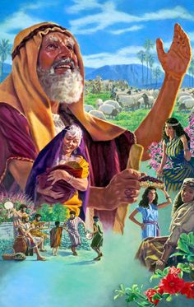
« Lorsqu’il eut cessé de parler, il dit à Simon : Avance en eau profonde, et jetez vos filets pour pêcher… L’ayant fait, ils prirent une grande quantité de poissons : leurs filets se déchiraient. » ( Luc 5.4-6)
« Pour sauver l’humanité, Christ, la Majesté du ciel, le Roi de gloire, a laissé sa couronne et sa robe royales, a revêtu sa divinité d’humanité, et est venu sur cette terre comme notre Rédempteur. […]
Le Christ est venu pour se tenir à la tête de l’humanité et démontrer que par la puissance du Saint-Esprit, il est possible à l’homme de résister aux tentations de Satan. De son bras humain, le Sauveur a entouré l’humanité pendant que de son bras divin Il a saisi le trône de l’Infini… »
JE MEDITE
JE M’APPROCHE
JE PRIE

